Slide 1



Séance II : Du texte brut à l’embedding
Merit KULDKEPP

Slide 2
Plan de cours
9h30-10h50 CM
10h50-11h00 Pause
11h00-12h30 CM
12h30-13h30 Déjeuner
13h30-14h30 CM/TP
14h30-14h45 Pause
14h45 – 15h45 TP
15h45-16h00 Pause
16h00-17h00 TP

Slide 3
Sommaire
Comment définir un mot
Tokenisation
Du mot au vecteur
Représentation des documents I
Comment préparer des documents pour BOW ou TF-IDF ?
Similarité entre des mots
L’hypothèse distributionnelle
Modèle de langue
Word2Vec
Plongements contextuels
Architectures RNN et LSTM
Transformers
Mécanisme d’attention
BERT et co
Comment encoder une phrase
Techniques de tokenisation
Evaluation des plongements
Ingénierie des caractéristiques

Slide 4
Dernier cours ?

Slide 5
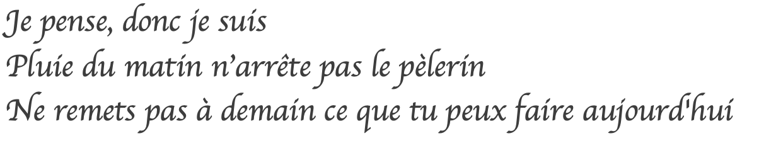
Comment définir un mot ?
Le plus simple serait de considérer qu’un mot est formé par une suite de lettres, délimitée par des séparateurs.
Mais !!??
Les ambiguïtés
Les ambiguïtés lexicales
Polysémie
Les ambiguïtés de structure
Jean a vu l’homme sur la colline avec un télescope.
Les ambiguïtés sémantiques
Tous les étudiants de cette école parlent deux langues.

Slide 6
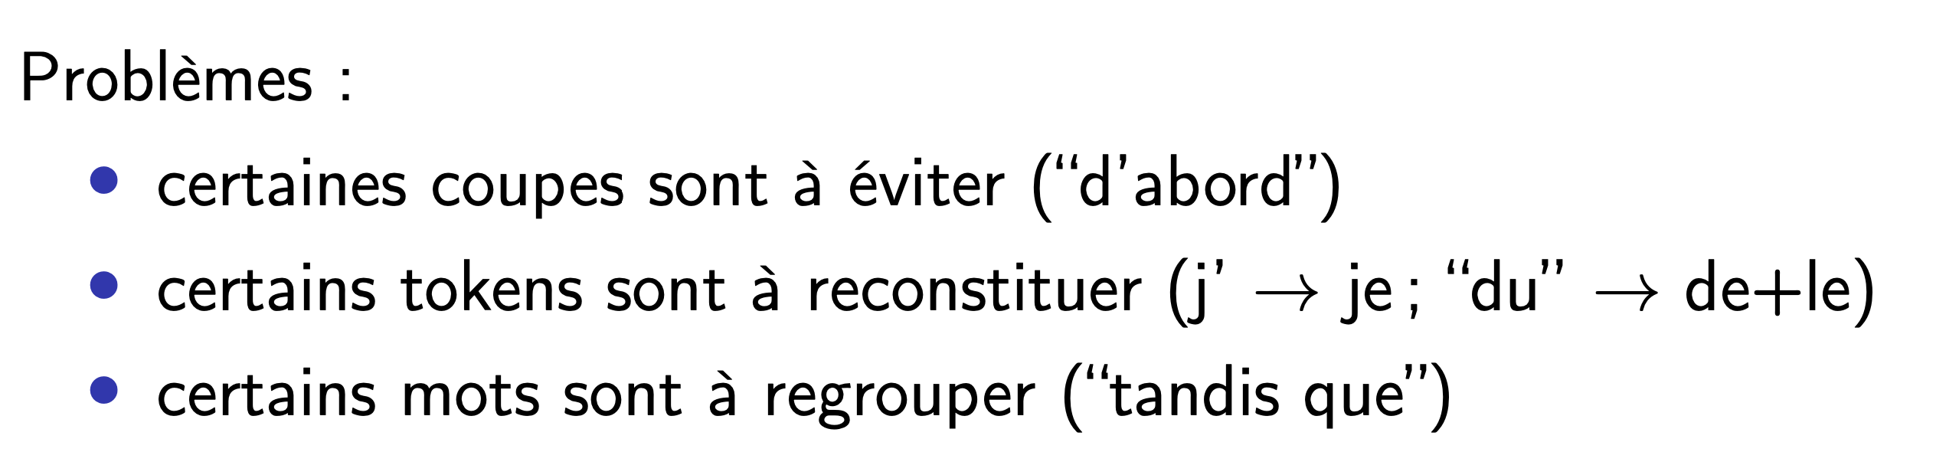
Tokenisation I
Token : terme pour designer l’élément de base de l’annotation.
Ellision
Cas faciles : j’, m’, qu’
Cas ambigus : d’ (de/des), l’ (le/la)
Cas spéciaux : l’on aime (euphoniques)
Amalgames
au = (à + le)
du = (de + le)
La question est souvent jusqu’où considérer qu’on a affaire à des amalgames (ex. quand = conj. temp + que)
Quand tu viens et qu’il fait beau, je suis content

Slide 7
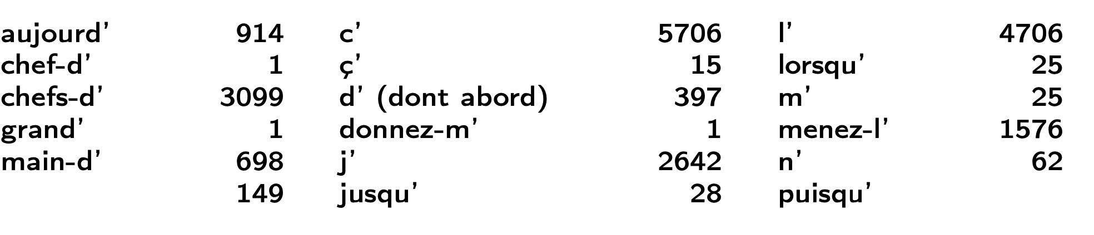
Tokenisation II
Tiret :
Rôle morphologique (forme un mot) ou syntaxique (forme une construction)
interne et imprévisible : porte-monnaie (vs portefeuille), chou-fleur
interne et prévisible : dix-sept, lui-même
syntaxique : voulez-vous, cet homme-là, c’est-à-dire, arrive-t-il, puissé-je
Apostrophe :
sert à marquer une élision → sépare 2 mots dont l’un est incomplet
apparait de façon imprévisible dans quelques mots (aujourd’hui, chef-d’œuvre, jusqu’à, main d’œuvre)
Statistiques : Emile ou l’éducation

Slide 8
Du mot au vecteur
Afin de pouvoir traiter le langage naturel avec une machine, il faudrait le transformer dans une format compréhensible à l’ordinateur.
Format numérique – vecteur
Les mots peuvent être représentés comme des vecteurs one-hot dont la dimension est le nombre des mots dans le vocabulaire.
je | vois | un | petit | chat | dehors
1 | 0 | 0 | 0 | 0 | 0
je | vois | un | petit | chat | dehors
0 | 1 | 0 | 0 | 0 | 0

Slide 9
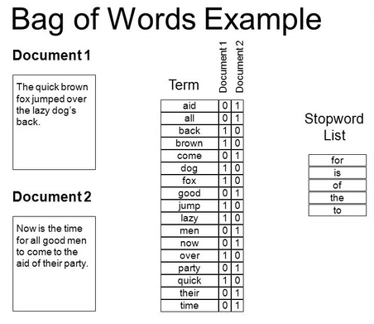
Représentations des documents I
Bag of Words
On compte des mots sans se soucier du contexte. Les mots sont représentés en tant que vecteur type one hot. On ne prend pas en compte l’ordre des mots ni les relations sémantiques ni syntaxiques.

Slide 10
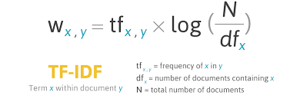
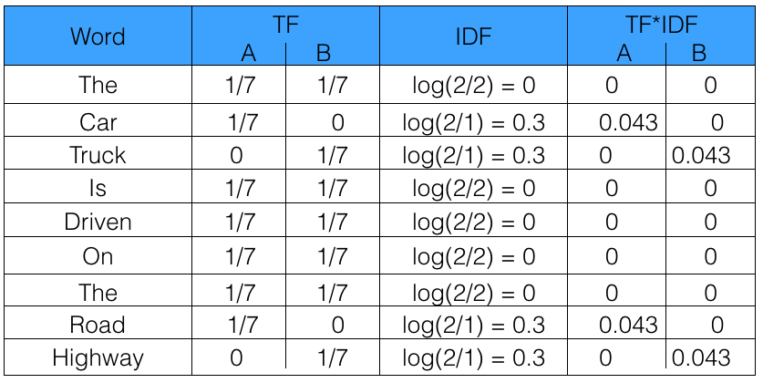
Représentations des documents II
The car is driven on the road
The truck is driven on the highway
TF-IDF
Le TF-IDF est une méthode de pondération statistique qui permet d'évaluer l'importance d'un terme contenu dans un document, relativement à une collection ou un corpus.
0 | 0.043 | 0 | 0 | 0 | 0 | 0 | 0.043 | 0
0 | 0 | 0.043 | 0 | 0 | 0 | 0 | 0 | 0.043

Slide 11
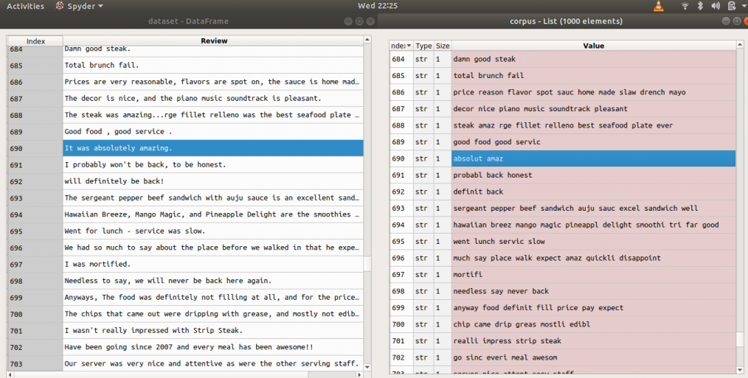
Comment préparer des documents pour BOW ou TF-IDF
Prétraitements
Type de prétraitement dépend de la tâche et la nature des données
Nettoyage
Supprimer ponctuation
Supprimer liens
Mettre le texte en minuscules
Supprimer les chiffres ?
Correction d’ortographe
Enlever stop-words
Trop d’espaces
Tokenisation
Couper le texte en petites unités
Lemmatisation
Transformer le mot en sa version dictionnaire

Slide 13
Similarité entre les mots II
Selon la façon de définir les contextes d'un mot, différents types de similarité peuvent être obtenues.
Schématiquement on distingue:
similarité topicale : tendance à ce que des mots de même domaine soient vectoriellement proches (par exemple : avocat / procès / cour / juge / etc...
Similarité fonctionnelle: tendance à ce que des mots synonymes, ou antonymes soient proches
Le principe de base pour construire un espace vectoriel de mots E est donc de faire en sorte que plus deux mots ont des contextes observés en corpus similaires, plus ils soient proches dans E. On parle ainsi de modèles d'espaces (vectoriels) distributionnels de mots, en anglais DSM pour distributional space model.

Slide 14
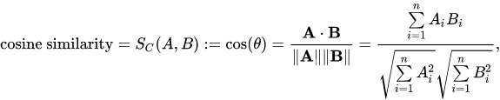
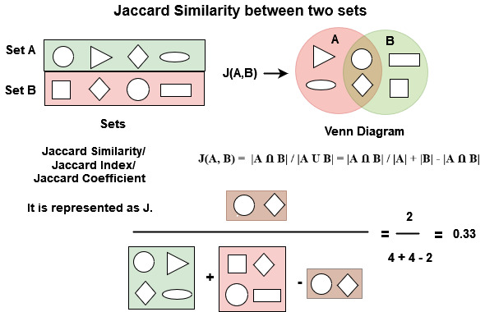
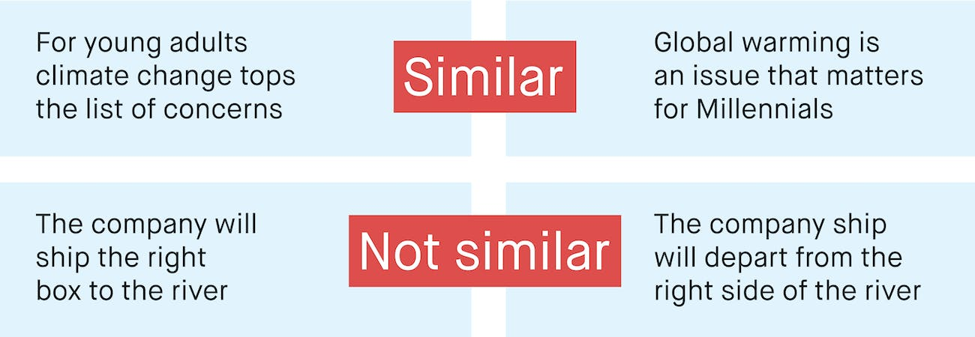
Calculs de similarité entre les mots
Similarité cosinus
Distance euclidienne
Similarité Jaccard

Slide 15
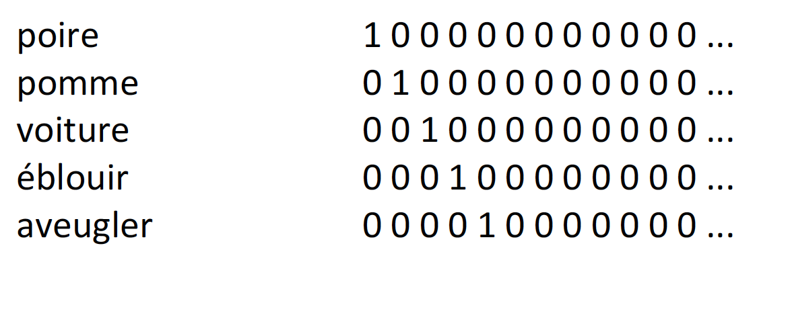
Similarité entre les mots II
Problème : Représenter chaque mot comme un vecteur one-hot ne permet de capturer aucune forme de similarité entre mots.

Slide 16
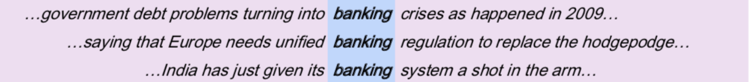
L’hypothèse distributionelle
L'hypothèse distributionnelle consiste à représenter le sens d'un mot d'après sa distribution (=ses contextes tels qu'observés en corpus), de telle sorte que les mots de distribution proches aient une représentation de sens proches.
Des mots de sens similaires vont avoir tendance à apparaître dans les mêmes contextes. Donc, les mots de contextes similaires sont sans doute des mots similaires, et donc doivent avoir des vecteurs proches.
Firth (1957): « you shall know a word by the company it keeps »

Slide 17
Tout le monde aime ……..
Une bouteille de …….. est sur la table
……… se fait à partir des raisins
Ne bois pas du …….. avant de prendre le volant
 | I | II | III | IV
Tezgüino | 1 | 1 | 1 | 1
Coca-cola | 0 | 1 | 0 | 0
Bière | 0 | 1 | 0 | 1
Pizza | 1 | 0 | 0 | 0
Pommes de terre | 1 | 0 | 0 | 0
Soupe | 0 | 0 | 0 | 0

Slide 18
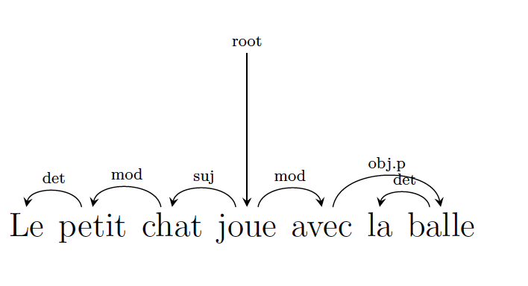
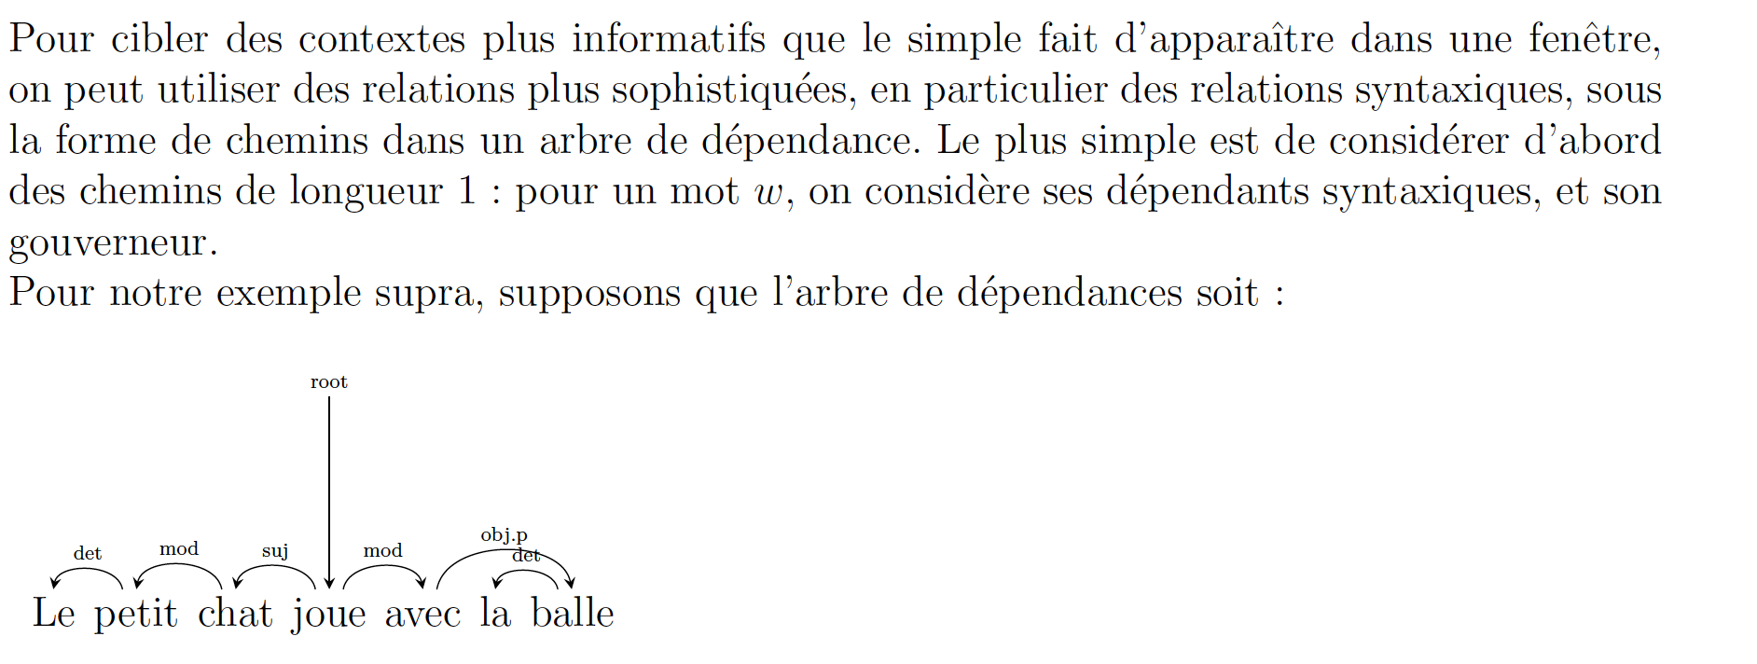
Contextes
Contextes linéaires
Un contexte c pour un mot w est généralement modélise comme une paire (r, w'), ou w0 est un mot dans le contexte de w, et r est une relation" entre w et w0 : elle d’écrit comment sont situés w et w0 l'un par rapport à l'autre. Les relations sont en général linéaires - ne considèrent que l'ordre des mots. Par exemple, dans la phrase Le petit chat joue avec la balle, pour l'occurrence de w=joue, on peut considérer les mots a une certaine distance a gauche et a droite de w. On parle de fenêtre autour de w.
Contextes syntaxiques
Pour cibler des contextes plus informatifs que le simple fait d'apparaître dans une fenêtre, on peut utiliser des relations plus sophistiquées, en particulier des relations syntaxiques, sous la forme de chemins dans un arbre de dépendance. Le plus simple est de considérer d'abord des chemins de longueur 1 : pour un mot w, on considère ses dépendants syntaxiques, et son gouverneur.

Slide 19
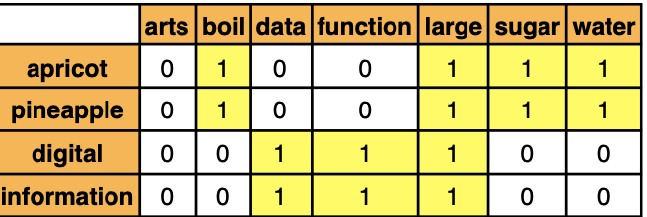
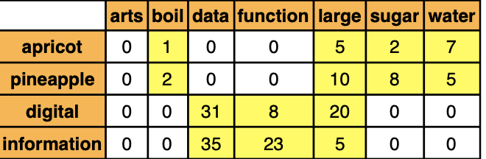
Idée : on crée des vecteurs en se basant sur la similarité entre les mots.
Possibilité I : un vecteur de co-occurrence des mots.
Oui/non
Fréquence

Slide 20
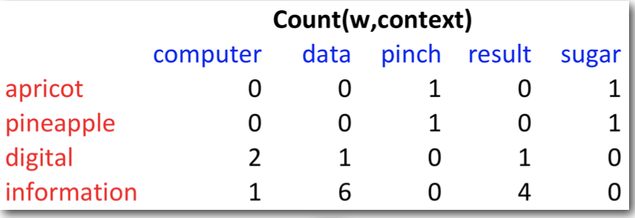
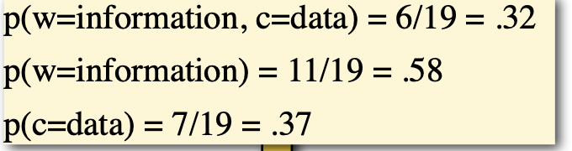
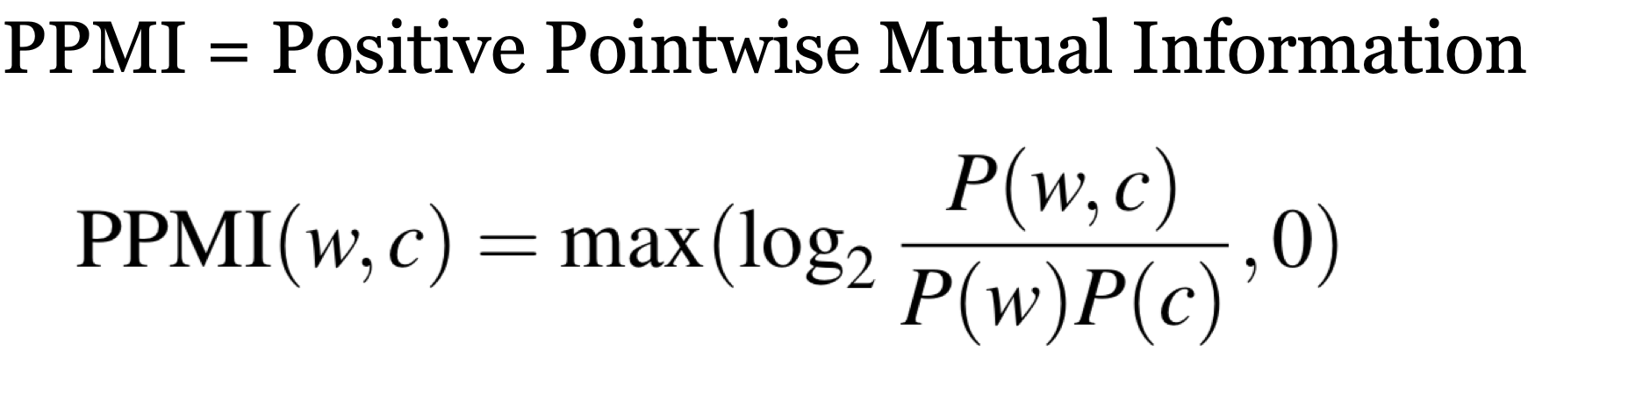
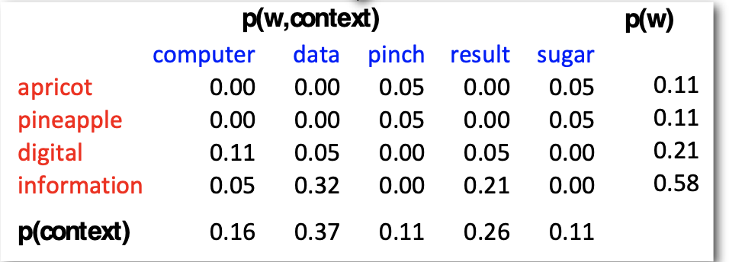
Problème
La co-occurrence des mots peut être aléatoire
Solution
Faire une fonction des poids pour calculer la probabilité pour des mots a être dans le même contexte par chance.
Ces vecteurs restent creux. Idéalement, nous aimerions avoir des vecteurs denses.

Slide 21
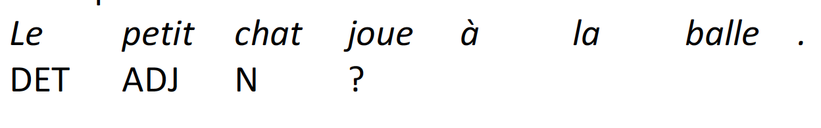
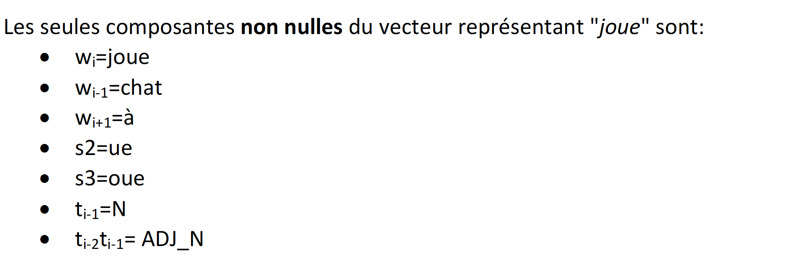
Exemple
On peut aussi parler de vecteurs de traits (feature vector): chaque composante du vecteur correspond à une caractéristique.
On a accès à :
Le mot courant
Le mot suivant
Le mot précèdent
le suffixe de taille 2 de wi
le suffixe de taille 3 de wi
le tag ti-1
la paire de tag ti-2 ti-1
Le mot commence par une majuscule

Slide 22
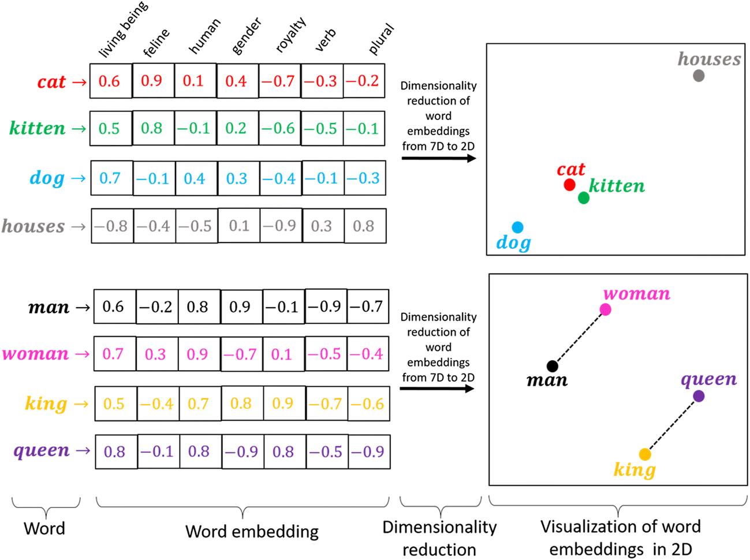
Les vecteurs denses sont plus faciles à traiter par les systèmes d’apprentissage machine
Ils peuvent généraliser mieux
Ils capturent mieux la synonymie

Slide 23
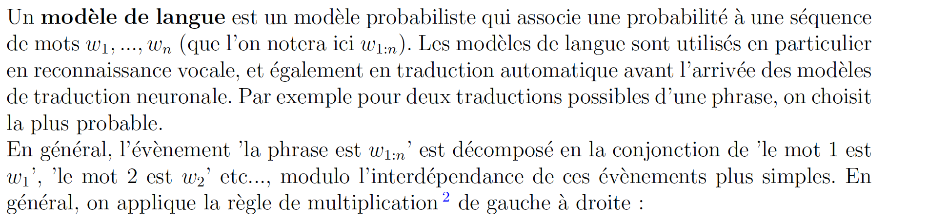
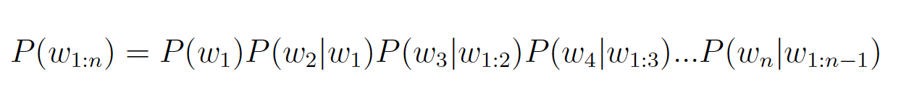
Modèle de Langue I

Slide 24
Modèle de Langue II
Bengio et al. (2003) popularisent le concept de modèle de langue neuronal, avec deux idées fondamentales pour le TAL actuel :
Voir le problème d'un modèle de langue comme un classifieur dont les classes sont les différents mots du vocabulaire.
Intégrer une matrice de plongements lexicaux comme paramètres du réseau, permettant ainsi de bénéficier d'une représentation des mots où des mots similaires seront vectoriellement proches

Slide 25
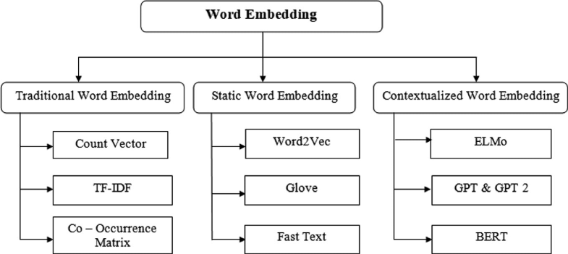

Slide 26
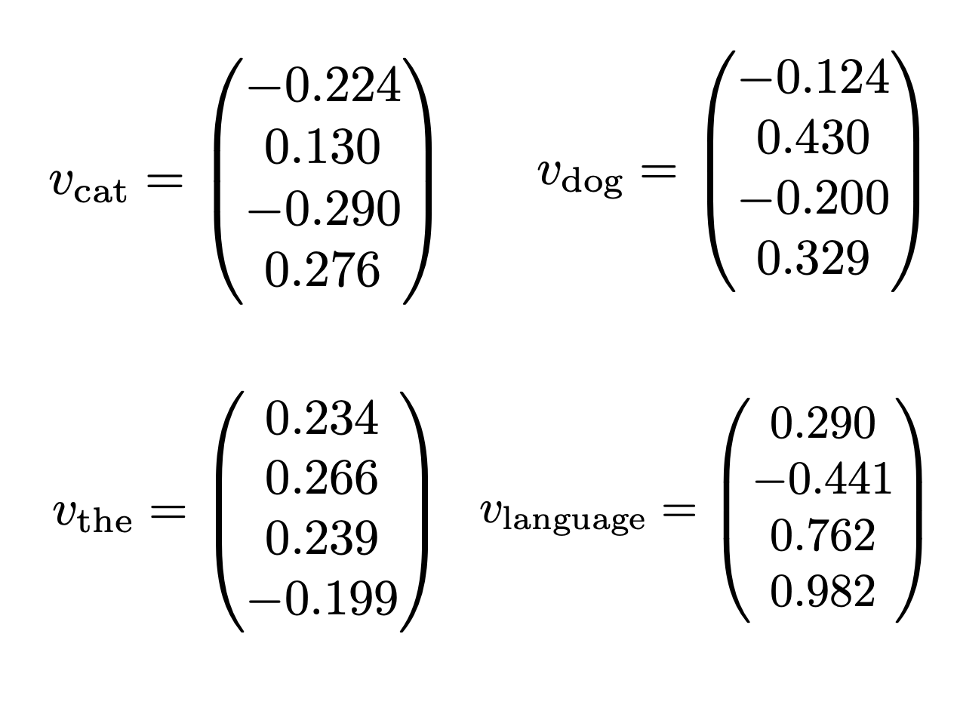
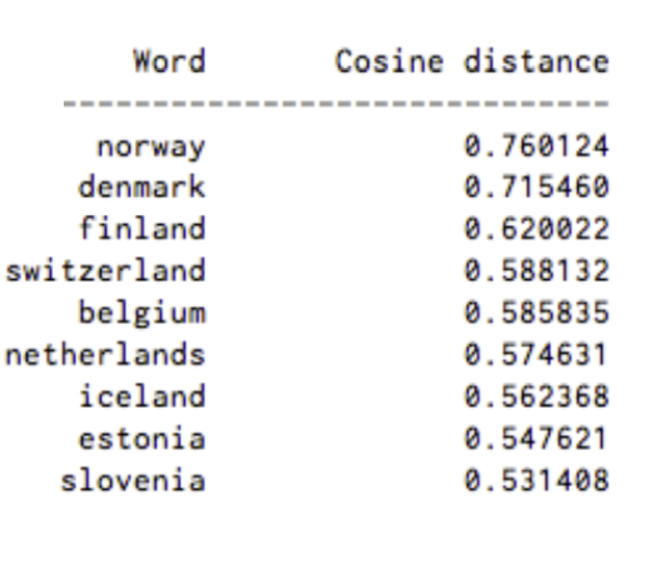
Word2Vec (Mikolov et al.)
Une des premières architectures pour obtenir des vecteurs des mots.
Apprentissage d’une matrice de plongements.
2 modèles : CBOW, Skip-gram
Entrée : (corpus de texte, d, V)
Wikipedia
Twitter
Common Crawl
Output : vecteurs de mots de dimension d
Sweden

Slide 27
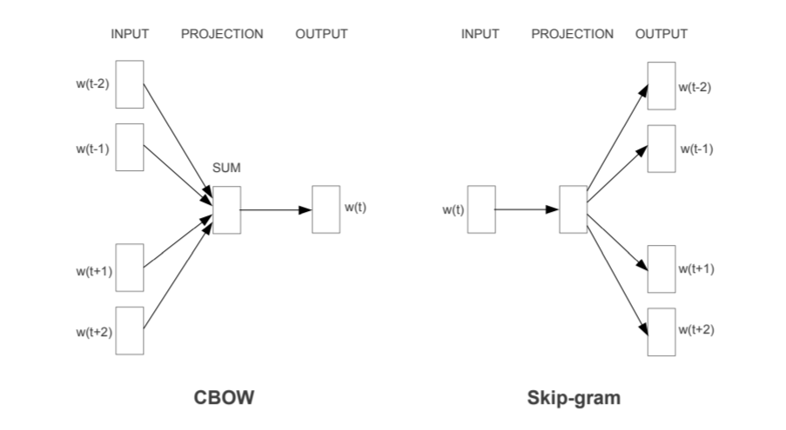
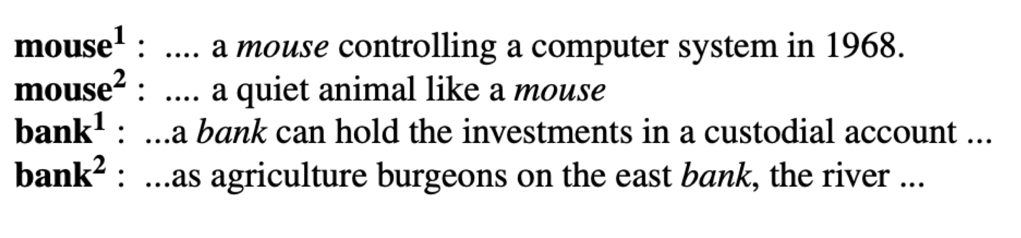
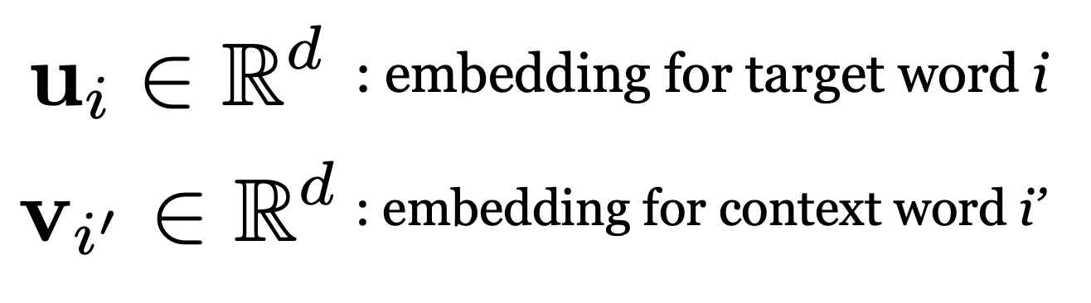
Word2Vec (Mikolov et al.)
CBOW
Prédire un mot à partir de son contexte : une fenêtre de taille fixe autour de mot.
Entrée :
mots de contexte
Somme des plongements de ces 4 mots
Un neurone par mots de vocabulaire.
Skip-gram
Prédire le contexte à partir d’un mot.
Entrée :
Id du mot cible
Couche cachée : plongement correspondant
Un neurone par mot du vocabulaire
2 plongements pour chaque mot.
On calcule la proba qu’un mot apparaît dans son contexte en utilisant le produit scalaire
Problèmes
Pas de partage des plongements entre des formes similaires d’un mot : manger – mange
Gestion des mots inconnus
Polysémie

Slide 28
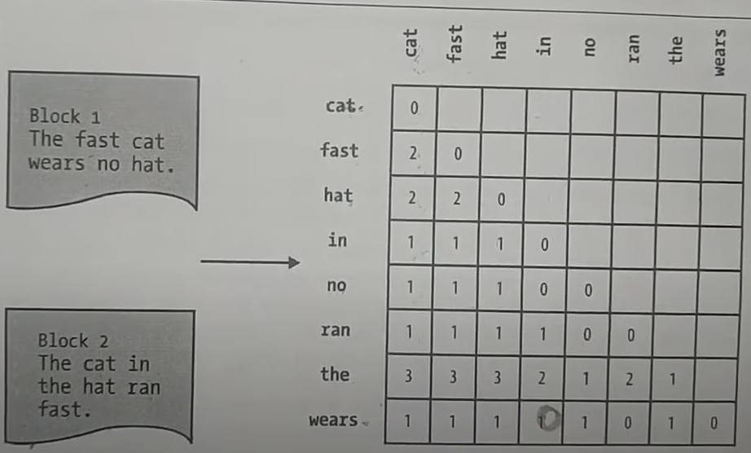
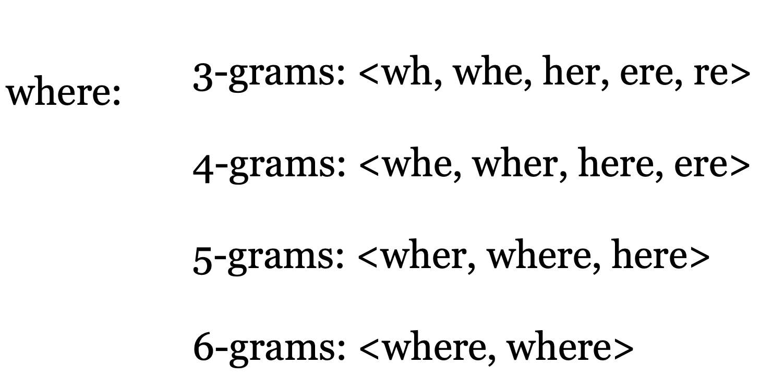
GloVe : Global Vector for word representation
Un algorithme crée par l’université de Stanford
Se base sur une matrice de co-occurrence des mots
FastText
Similaire au modèle skip-gram
Utilise des n-grams (3-6) des caractères
Prend plus de temps pour entraîner

Slide 29
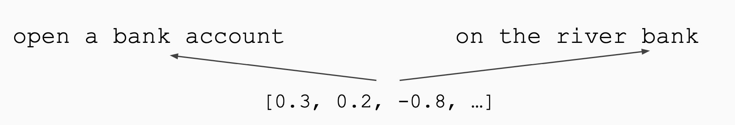
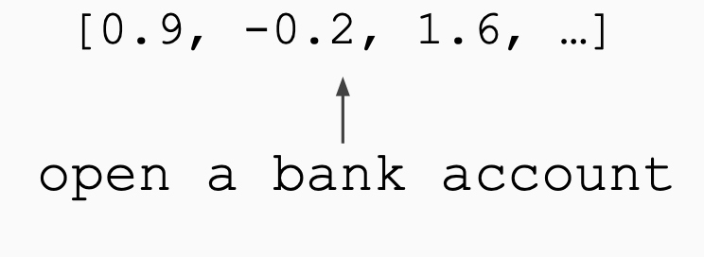
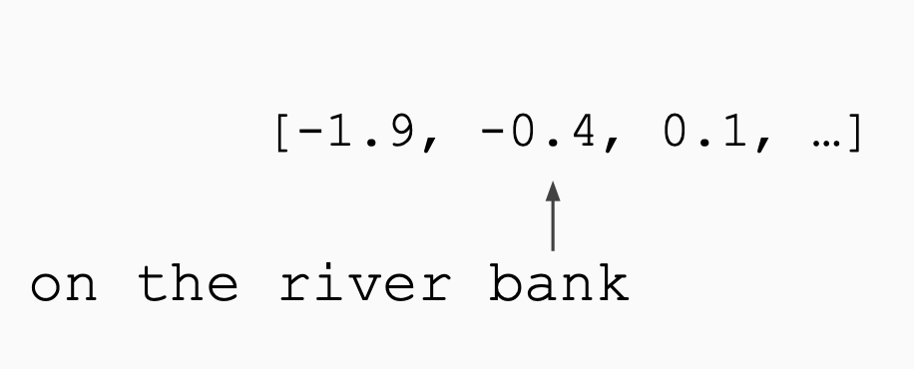
Plongements contextuels I
Problème : polysémie
Solution : Les plongements contextuels

Slide 30
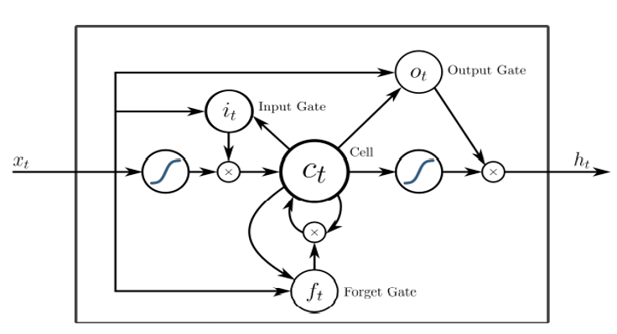
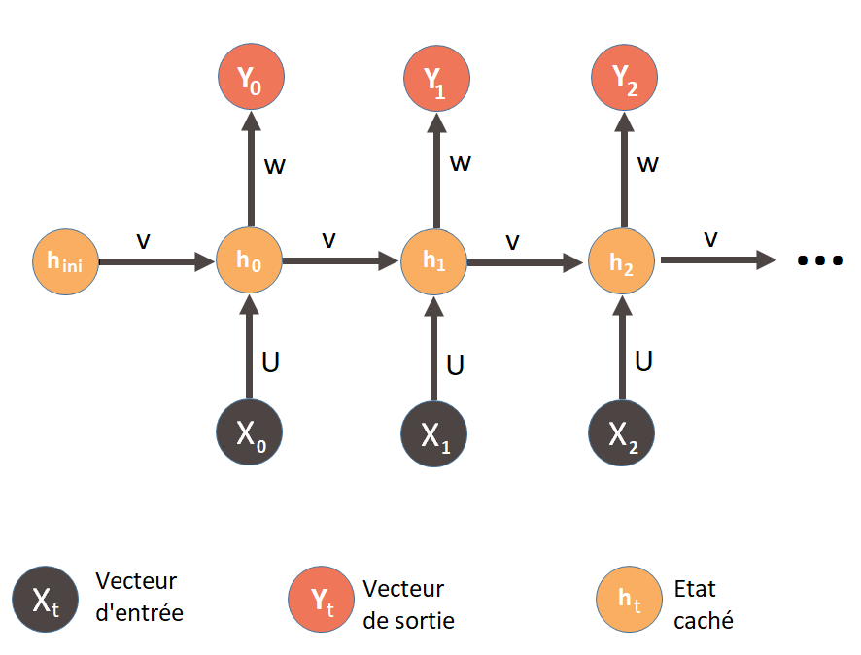
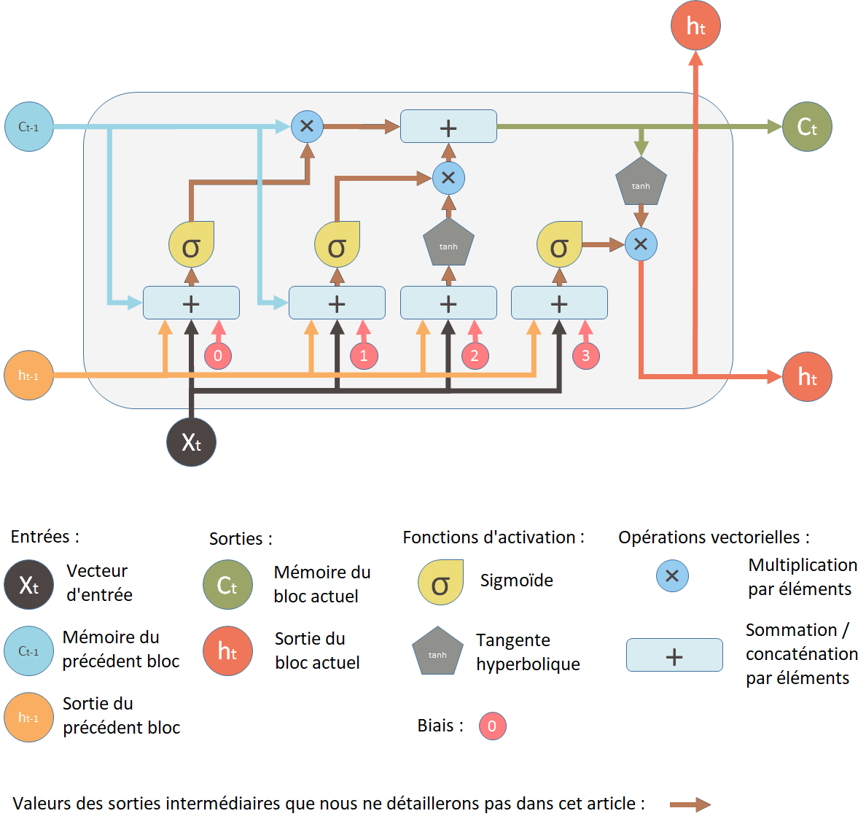
Architectures RNN Et LSTM
RNN
Etat caché comme l’entrée supplémentaire
Problème : Lorsque la séquence à traiter est trop longue, la rétropropagation du gradient de l’erreur peut soit devenir beaucoup trop grande et exploser, soit au contraire devenir beaucoup trop petite. Le réseau ne fait alors plus la différence entre une information qu’il doit prendre en compte ou non. Il se trouve ainsi dans l’incapacité d’apprendre à long terme.
LSTM
Forget Gate (capacité à oublier de l’information, quand celle-ci est inutile)
Input Gate (capacité à prendre en compte de nouvelles informations utiles)
Output Gate (quel est l’état de la cellule à l’instant t sachant la forget gate et la input gate)
Hidden state (état caché)
Cell state (état de la cellule)
GRU
Reset gate (porte de réinitialisation)
Update gate (porte de mise à jour)
Cell state (état de la cellule)

Slide 31
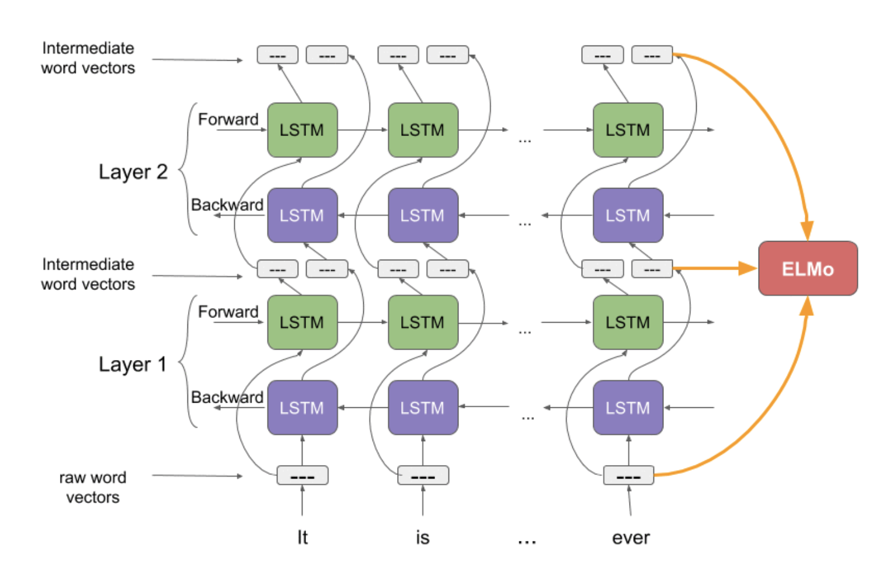
Plongements contextuels II
ELMO
Architecture BILSTM
2 couches, un pass forward et un pass backward
Utilise un CNN au niveau caractère pour créer des vecteurs de mots
Forward pass - le mot et le contexte avant
Backward pass – le mot et le contexte après
Représentation finale : 2vecteurs de mots intermédiaires + vecteurs de mots.
On prend en compte toute la phrase
5.5 milliards de mots
3 GTX 1080 10 epoques, 2 semaines

Slide 32
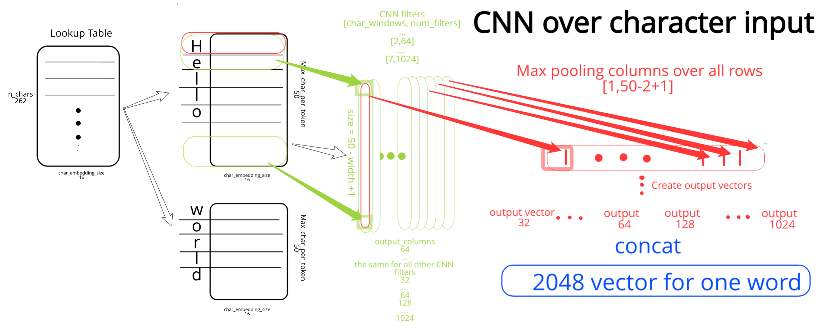
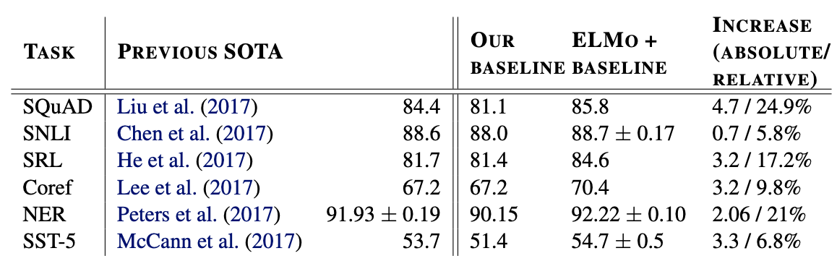
Plongement contextuels III

Slide 33

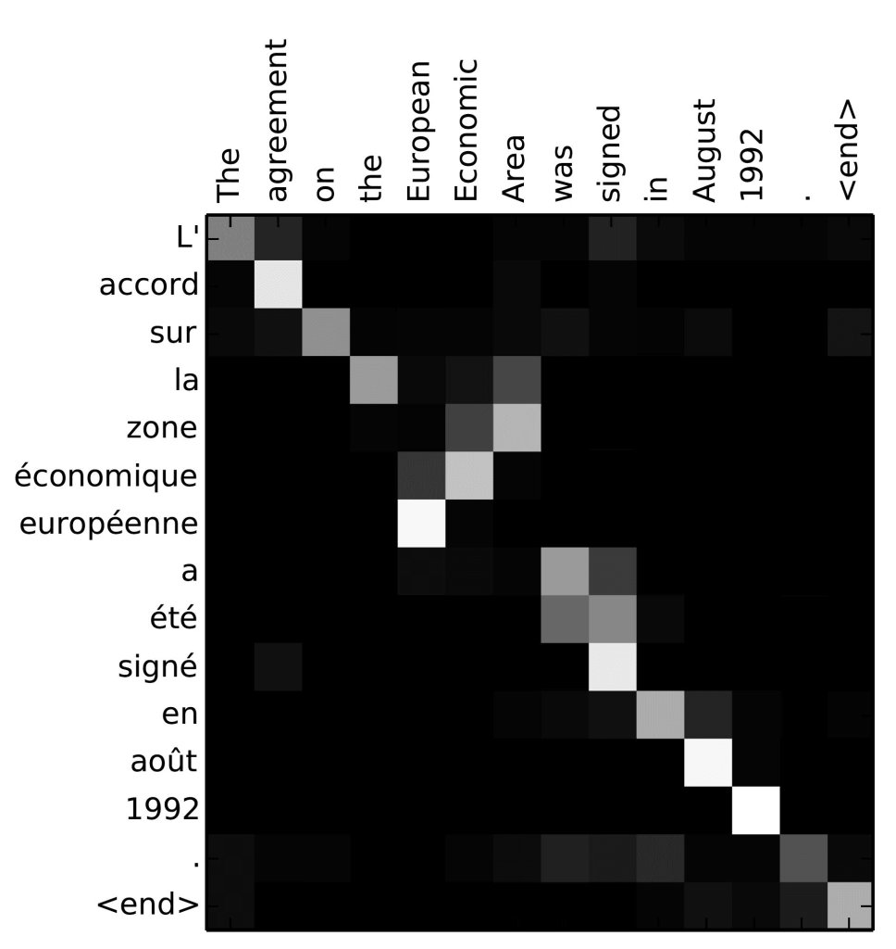
Transformers
Attention is all you need
Un modèle de séquence à séquence basé sur le mécanisme d’attention
Peut lire le contexte aussi bien à gauche qu’à droite

Slide 34
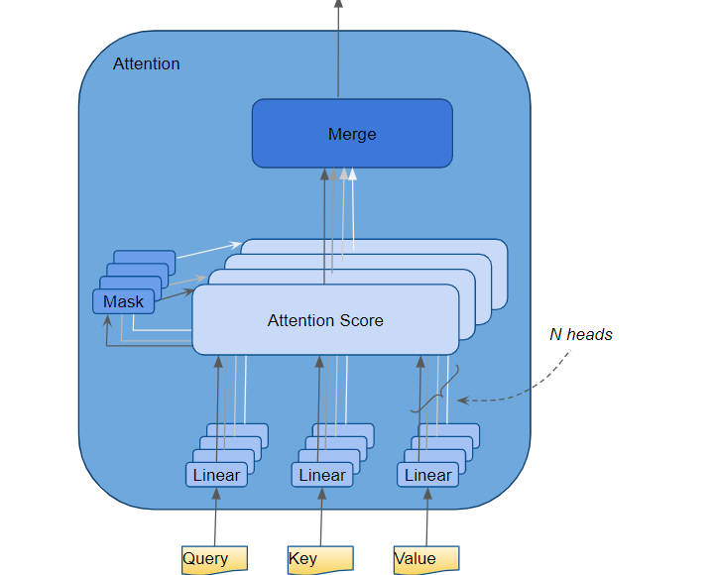
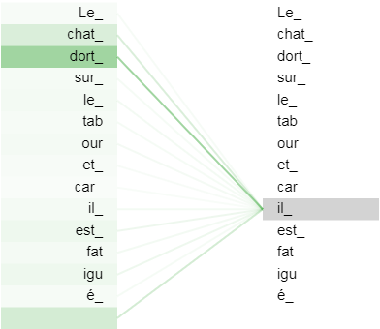
Mécanisme d’attention
L’idée du concept d’attention est de mesurer à quel point deux éléments de deux séquences sont liés. Dans un contexte de séquence à séquence en NLP, le mécanisme d’attention aura pour but de « dire, au reste du modèle, à quels mots de la séquence B il faut porter le plus d’attention quand on traite un mot de la séquence A »
Le self-attention est le mécanisme d’attention appliqué à une seule séquence. La couche de self-attention détermine l’interdépendance des différents mots de la même séquence afin de lui associer une représentation (encoding) pertinante.

Slide 35
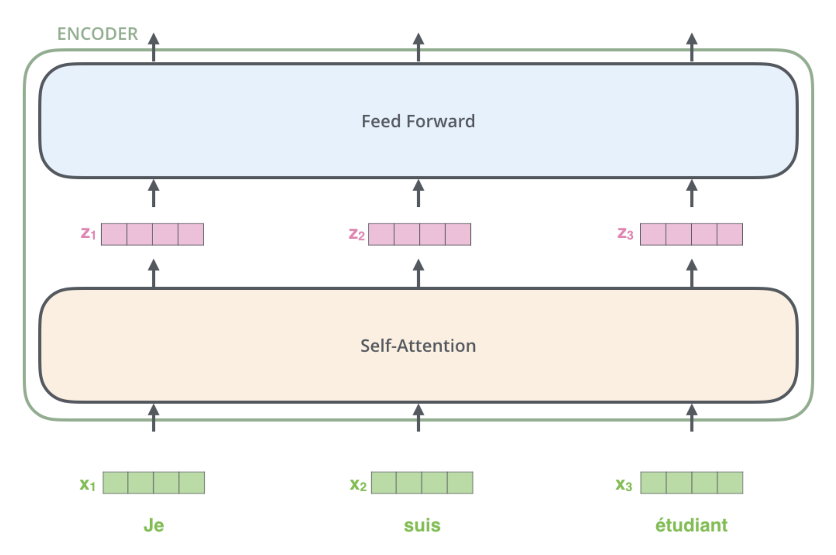

Slide 36
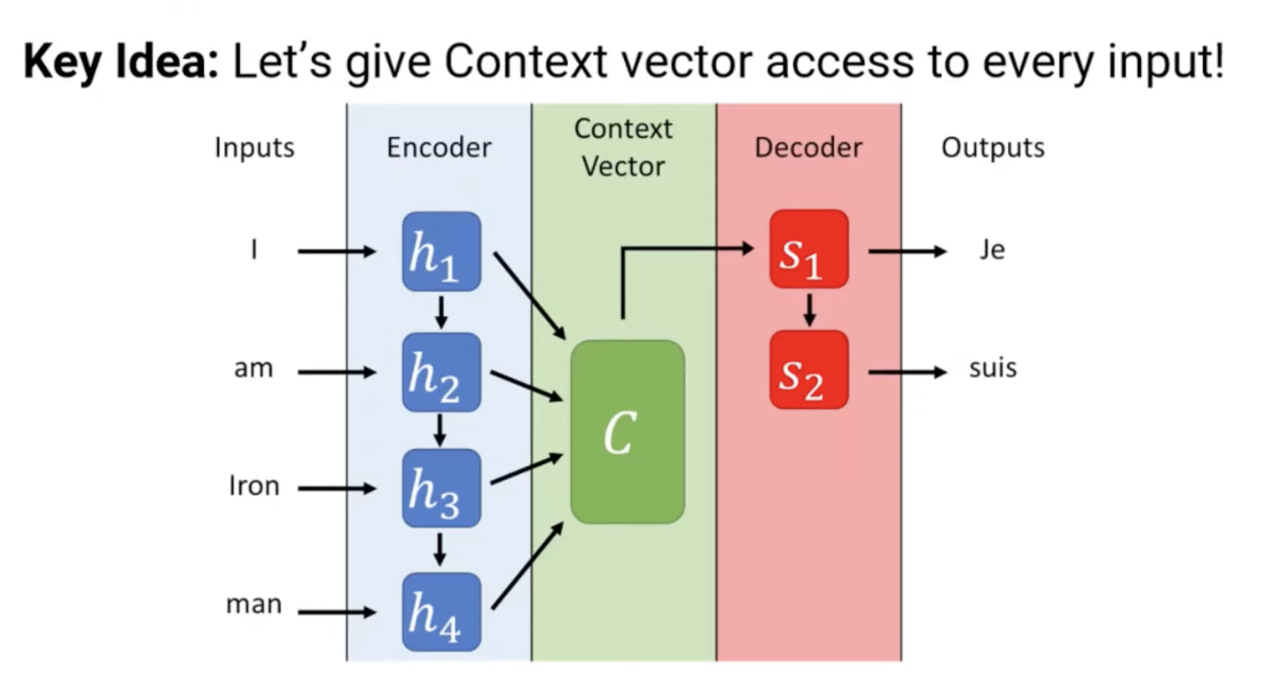

Slide 37
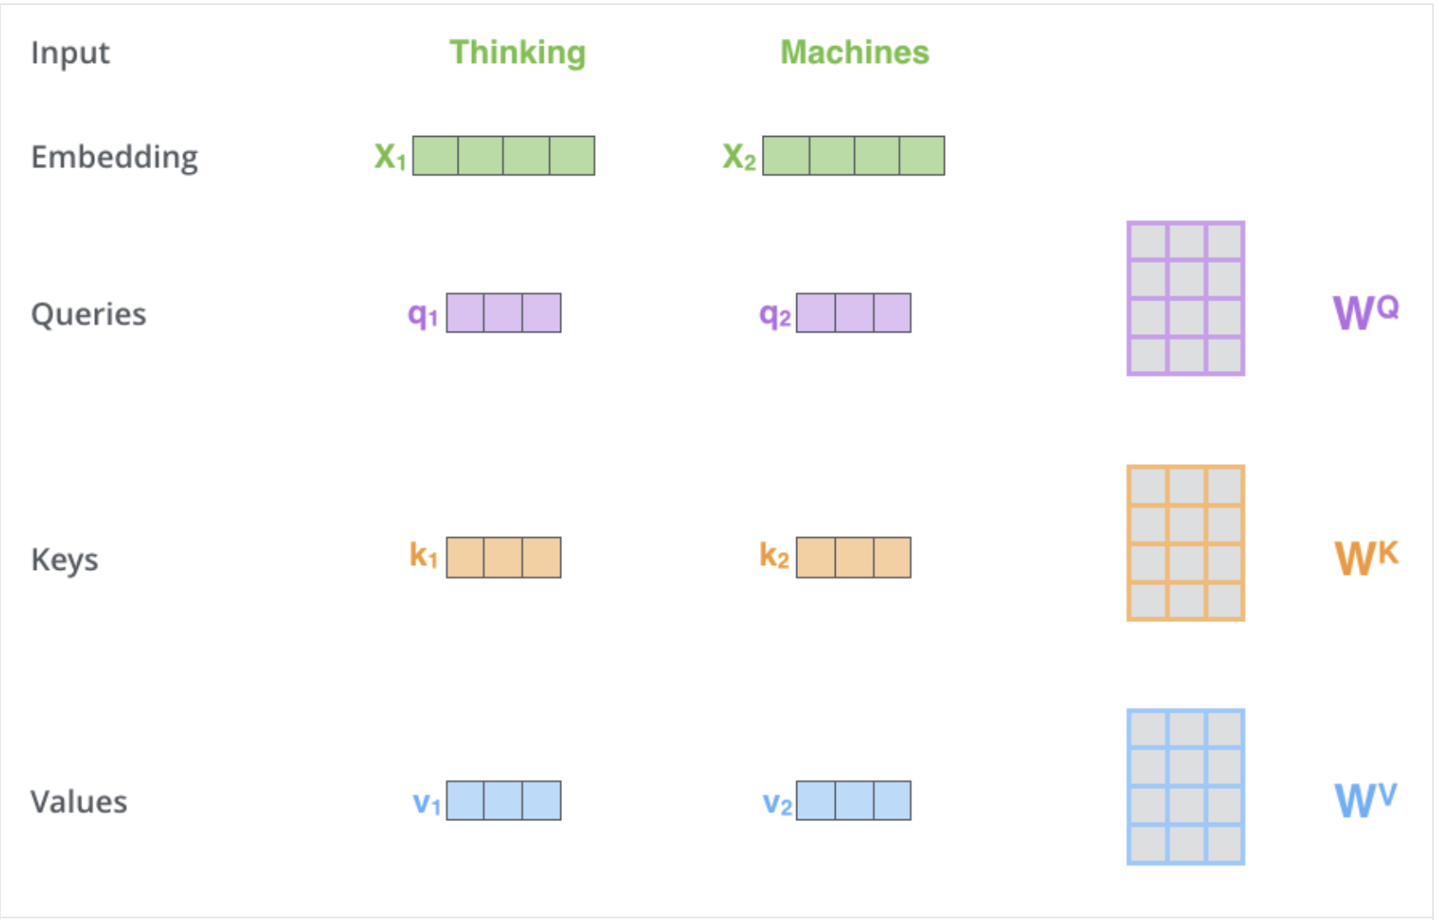

Slide 38
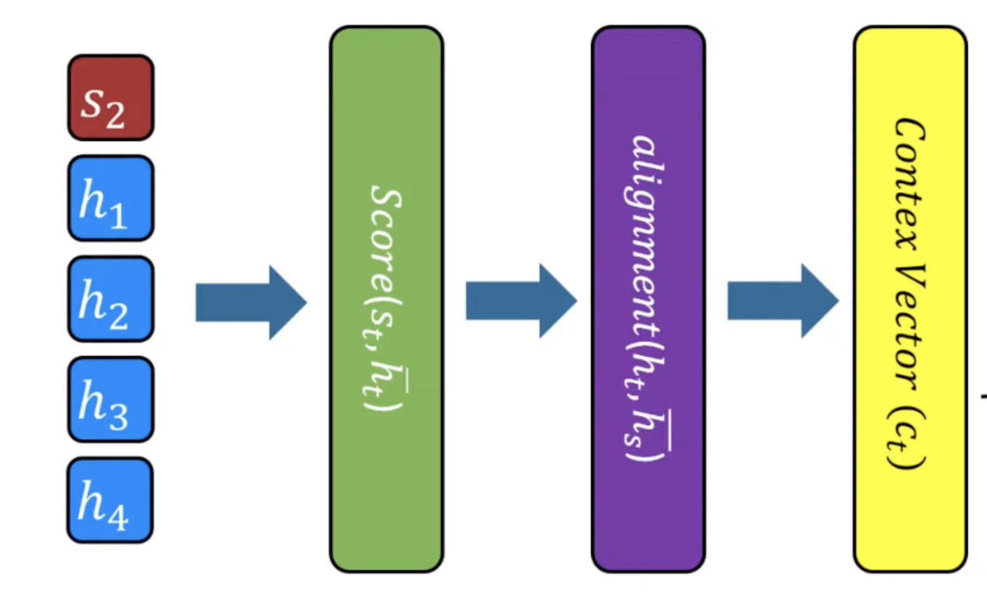
Un score de similarité, vecteurs query et key
Softmax

Slide 39
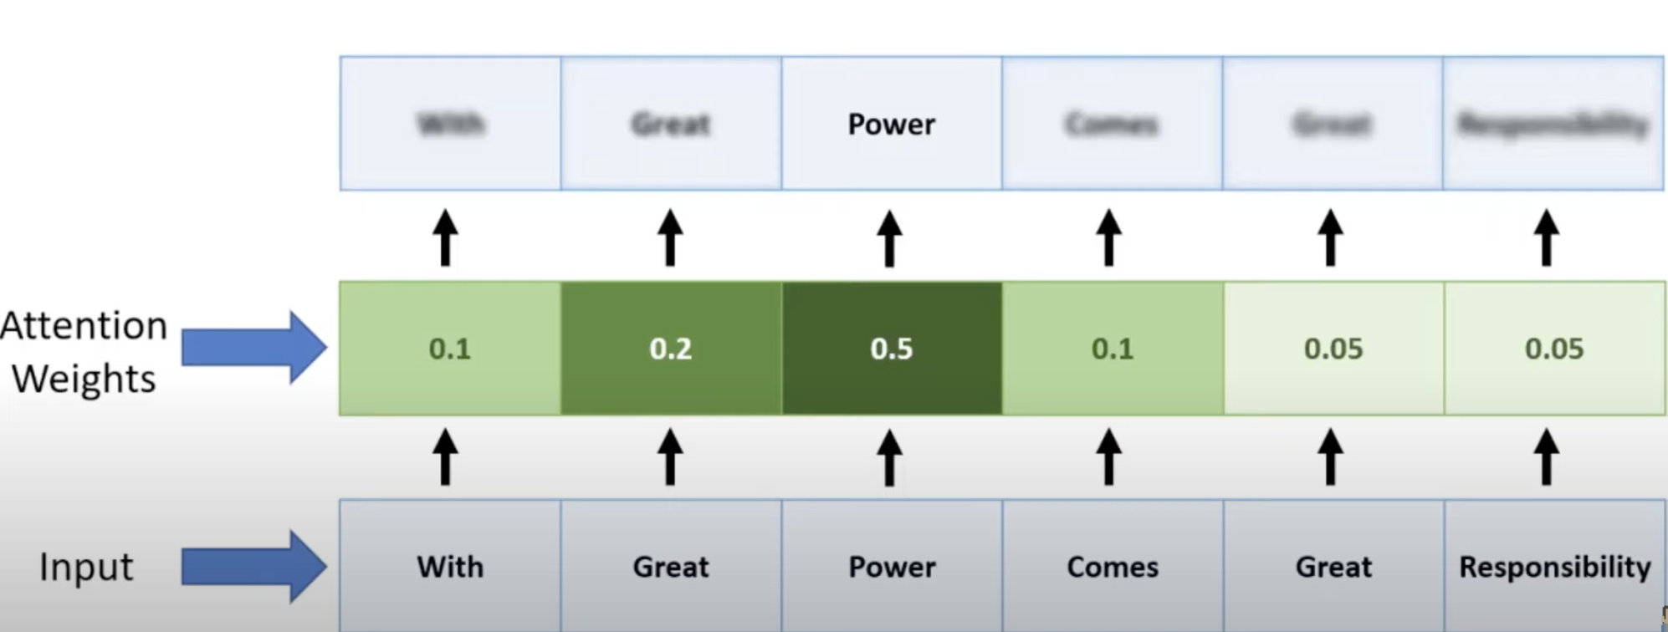

Slide 40


Slide 41


Bert
Bert
La partie encodeur de la mécanisme encodeur-décodeur
Bert Small, Large
Entraîné sur 2 tâches : Masked language modeling et Prédiction de séquence

Slide 42



Slide 43

Quelques autres modèles.. et architectures
GPT I, II, III
Flaubert
Camembert
Roberta
XLNET
Electra
Dall-E

Slide 44
Comment encoder une phrase, un document ?
Faire une somme/moyenne de tous les vecteurs d’une phrase
CLS token
Sentence Transformers – une bibliothèque Python, modèles pour plus de 100 langues.

Slide 45

Techniques de tokenisation
Comment gérer ?
Erreurs d’ortographe?
UNK?
Mots peu fréquents?
Mots très similaires
Vocabulaire très large
Solutions
Utiliser l’espace/ponctuation ?
Séparer par charactères ?
L’idée est de laisser les mots fréquents tels quels et traiter des mots inconnus
Algorithmes
Word-piece (Bert, Distilbert, Electra)
Byte-pair
Unigram
Sentencepiece

Slide 46

Evaluation des plongements
Evaluation extrinsèque
On étudie la performance des plongements lorsqu’ils sont utilisés pour une autre tâche. On peut mesurer l'apport de plongements pré entraînés au sein d'un réseau de neurones pour une tâche de tagging, de parsing …
Evaluation intrinséque
La corrélation entre deux mesures
Similarité cosinus
Similarité évaluée par les humains
Le coefficient de similarité de Spearman
Tâche d’analogie
Par exemple on peut considèrer la relation être la capitale de, et le quadruplet Paris : France - Rome : Italie

Slide 47
Feature Engineering (l'ingénierie des caractéristiques)
Comment donner du sens aux données ?
Données brutes Prédiction
Quelles caractériques choisir ?
Comment les transformer ?
Pouvons nous en créer de nouvelles ?
Que faire des données manquantes ?

Slide 48
Feature engineering
La création et la transformation des attributs (features) communs aux données dans le jeu pour rendre le modèle le plus efficace possible
Créer des plongements lexicaux (word embeddings) pour un mot ou pour une séquence
Ajouter les étiquettes POS
Ajouter des topics présent
Ajouter le numéro de cluster
Ajouter les entités NER (type des entités)
Ajouter des métadonnées
L'encodage one-hot consiste à encoder une variable à n états sur n bits dont un seul prend la valeur 1, le numéro du bit valant 1 étant le numéro de l'état pris par la variable.
Représentation d’une séquence
0.768 | -0.678 | 0.554 | 0.123 | 0.897 | 0.776 | 0.112 | 0.887
0 | 0 | 0 | 0 | 1 | 0 | 0 | 0

Slide 49
Références
https://petrlorenc.github.io/ELMO/
https://datavalue-consulting.com/deep-learning-reseaux-neurones-recurrents-rnn/
https://ledatascientist.com/a-la-decouverte-du-transformer/
https://arxiv.org/abs/1706.03762
https://arxiv.org/abs/1911.03894
https://courses.engr.illinois.edu/cs447/fa2018/Slides/Lecture17HO.pdf
https://a-coles.github.io/2020/11/15/transformer-illustre.html
https://www.youtube.com/watch?v=OyFJWRnt_AY

